Slide 1
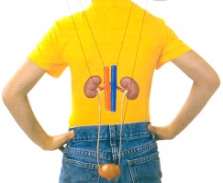
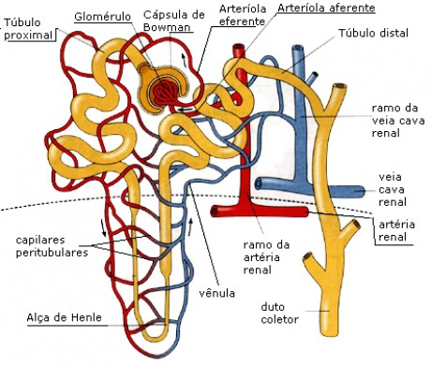

42.1 Člověk – vylučovací soustava
Elektronická učebnice - II. stupeň Základní škola Děčín VI, Na Stráni 879/2 – příspěvková organizace Přírodopis
Autor: Michal Burian

Slide 2
42.2 Co už víš?
Elektronická učebnice - II. stupeň Základní škola Děčín VI, Na Stráni 879/2 – příspěvková organizace Přírodopis
podílí se na regulaci vody v těle
odstraňuje z těla odpadní látky
vylučovací orgány mají různé podoby a názvy
moč je z těla vylučována pomocí kloaky, nebo močové trubice
Vylučovací soustava
- obecně
ledviny vytváří moč
u všech obratlovců je základní vylučovací jednotkou nefron
u obratlovců je vylučovacím orgánem ledvina

Slide 3
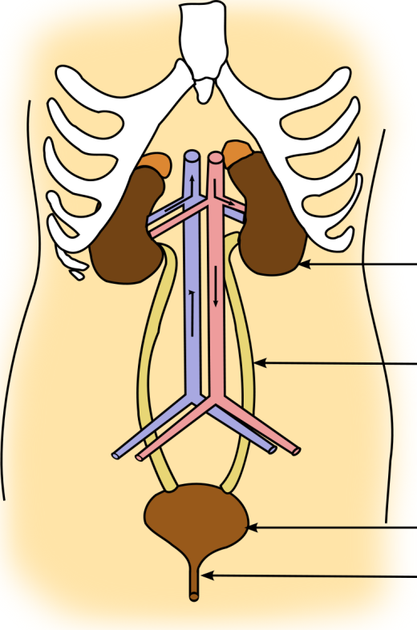
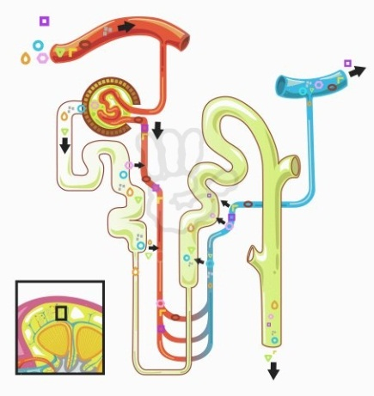
42.3 Co se dozvíme o ledvině?
Elektronická učebnice - II. stupeň Základní škola Děčín VI, Na Stráni 879/2 – příspěvková organizace Přírodopis
Elektronická učebnice - II. stupeň Základní škola Děčín VI, Na Stráni 879/2 – příspěvková organizace Přírodopis
- párový orgán tvaru fazole (12x6x4cm, 150 g)
- uložené na zadní stěně dutiny břišní podél páteře
- v tukovém pouzdru – ochrana před chladem a zhmožděním
- neustále filtruje krev - odstraňuje z ní odpadní a nadbytečné látky
- tvoří ji 2 vrstvy - kůra a dřeň
- je tvořena asi 1,2 miliony vylučovacích jednotek - nefronů
- definitivní moč se sbíhá z kanálků do ledvinové pánvičky a z ní
jde močovody do močového měchýře
ledvina
- skládá se z ledvinového tělíska a dlouhého stočeného kanálku
- zde vzniká prvotní moč
(cca 170 - 200 litrů denně)
- teprve z ní pak vzniká druhotná (1,5 l denně)

Slide 4
42.4 Co dalšího se dozvíme
Elektronická učebnice - II. stupeň Základní škola Děčín VI, Na Stráni 879/2 – příspěvková organizace Přírodopis
moč
- 96% voda + 4% močovina a anorganické soli
- z moči lze zjistit – nemoci (cukrovka, zánět močového měchýře), doping u sportovců, těhotenství u žen, …
- párový orgán
- vede moč z ledviny do močového měchýře
- 25 - 30 cm
- zde se moč hromadí (500 - 700 ml)
- plní se a vyklenuje směrem nahoru
- uložen za stydkou sponou
- vyprazdňování ovládají 2 kruhové svěrače
(lze je ovládat vůlí)
močovody
močový měchýř
- odvádí moč z močového měchýře ven z těla
- ženy 3 - 5 cm
- muži 15 - 20 cm
- u mužů slouží i jako vývod pro sperma
močová trubice

Slide 5
42.5 Procvičení a příklady
Elektronická učebnice - II. stupeň Základní škola Děčín VI, Na Stráni 879/2 – příspěvková organizace Přírodopis
a. Vyškrtni nepravdivou část tak, aby věta byla pravdivá
a. V močovém měchýři / v ledvině se ukládá moč.
b. Ledvina je velikostí / tvarem podobná fazoli.
c. Moč odchází močovodem / močovou trubicí ven z těla.
d. Druhotné / prvotní moči vzniká až 200 litrů denně.
e. V ledvině se filtruje moč / krev.
b. Kde jsou uložené ledviny, jak jsou v těle chráněné?
- uložené jsou na zadní stěně břišní dutiny podél páteře
- v tukovém pouzdru – chrání je to před chladem a zhmožděním

Slide 6
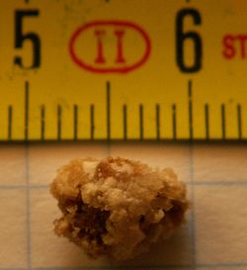
42.6 Něco navíc pro šikovné
Elektronická učebnice - II. stupeň Základní škola Děčín VI, Na Stráni 879/2 – příspěvková organizace Přírodopis
V minulosti se lidé díky zlatavé barvě moči domnívali, že by mohla zlato opravdu obsahovat a alchymisté se pokoušeli z moči zlato získat ☺
Při zastavení činnosti ledvin nastává během 3-5 dnů smrt. S jednou ledvinou se žít dá!!!
Močová trubice žen je krátká a široká, močová trubice mužů je dlouhá a úzká.
Ledvinové kameny
- vznikají v ledvinách z minerálů
obsažených v moči
- tvořeny převážně šťavelanem
vápenatým
- močovody odchází obvykle ven,
ale mohou být větší => bolestivé
onemocnění (někdy třeba řešit pomocí operace)
„Praskne mi močák!!!“
– není možné, vždy dříve povolí svěrače a moč uniká samovolně

Slide 7
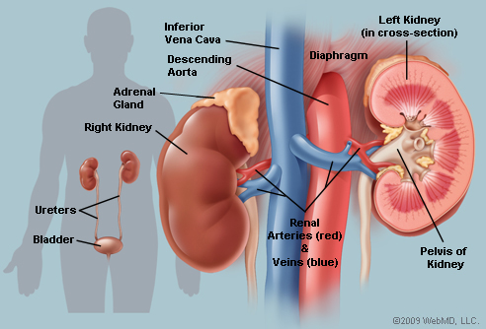
42.7 CLIL
Elektronická učebnice - II. stupeň Základní škola Děčín VI, Na Stráni 879/2 – příspěvková organizace Biology
The kidneys are a pair of organs located in the back of the abdomen. Each kidney is about 4 or 5 inches long - about the size of a fist.
The kidneys' function are to filter the blood. All the blood in our bodies passes through the kidneys several times a day. The kidneys remove wastes, control the body's fluid balance, and regulate the balance of electrolytes. As the kidneys filter blood, they create urine, which collects in the kidneys' pelvis -- funnel-shaped structures that drain down tubes called ureters to the bladder.
Each kidney contains around a million units called nephrons, each of which is a microscopic filter for blood. It's possible to lose as much as 90% of kidney function without experiencing any symptoms or problems.

Slide 8
47.8 Test znalostí
Elektronická učebnice - II. stupeň Základní škola Děčín VI, Na Stráni 879/2 – příspěvková organizace Přírodopis
1. Ledvina má dvě vrstvy: a. kůru a lýko b. kůru a dřeň c. dřeň a lýko d. dřeň a slupku
2. Ledviny filtrují…? a. vodu b. krev c. moč d. kyselinu močovou
3. Moč je ven z těla odváděna pomocí…? a. močové trubice b. močové trubky c. močovodu d. močovým měchýřem
4. Jak se nazývá vylučovací jednotka ledviny? a. neuron b. neutron c. nefrin d. nefron
Správné odpovědi:
b
b
a
d

Slide 9
Elektronická učebnice - II. stupeň Základní škola Děčín VI, Na Stráni 879/2 – příspěvková organizace Přírodopis
47.9 Použité zdroje, citace
http://www.biologiecloveka.estranky.cz/fotoalbum/vylucovaci-soustava/nefron.jpg.html (slide 1)
http://library.thinkquest.org/J002312/ExcretoryReport.htm (slide 1)
http://anatomie-lidskeho-tela.kvalitne.cz/vylucovaci-soustava.html (slide 3)
http://www.profimedia.cz/fotografie/ledviny-nefronu-tazeni/0041831604/ (slide 3)
http://www.webmd.com/urinary-incontinence-oab/picture-of-the-kidneys (slide 6)
Obrázky z databáze klipart

Slide 10
Elektronická učebnice - II. stupeň Základní škola Děčín VI, Na Stráni 879/2 – příspěvková organizace Přírodopis
47.10 Anotace
Autor | Michal Burian
Období | 07 – 12/2012
Ročník | 9. ročník
Klíčová slova | Ledvina, krev, filtrace, nefron, moč, močový měchýř, vylučování
Anotace | Prezentace zabývající se cévní soustavou člověka, popisuje její jednotlivé části a jejich význam.

